Slide 1
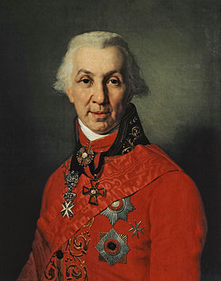
Гавриил Романович Державин (1743-1816)

Slide 2
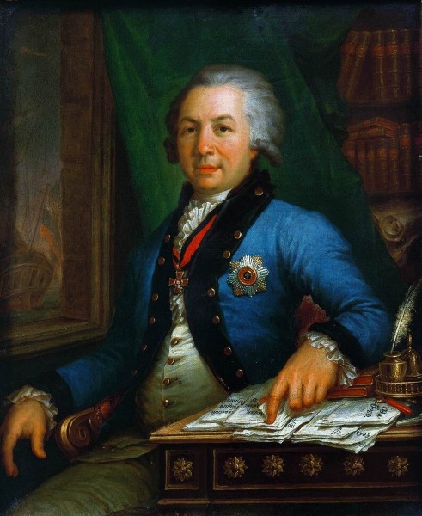
Поэт, драматург, переводчик эпохи Просвещения
государственный деятель, сенатор и тайный советник
« В творениях Державина ярко отпечатлелся русский XVIII век…»
В. Белинский

Slide 3
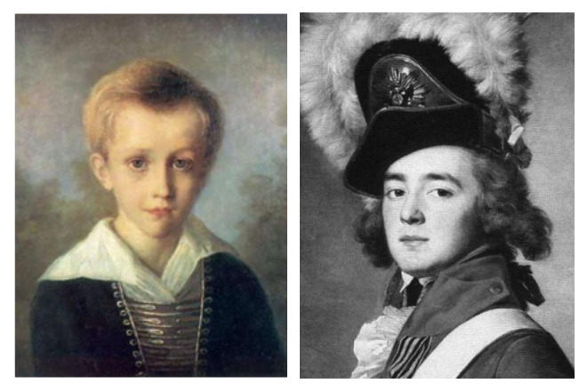
родился в Казанской губернии в 1743 году
обучался счету, грамоте и письму дома
1750 г. поступает в пансион в Оренбурге (перевод в Казань)
нравились изобразительное искусство и инженерное дело
познакомился с творчеством поэтов Михаила Ломоносова, Александра Сумарокова, Василия Тредиаковского.
пробует силы в поэзии
В 1762 году заступает на воинскую службу.

Slide 4
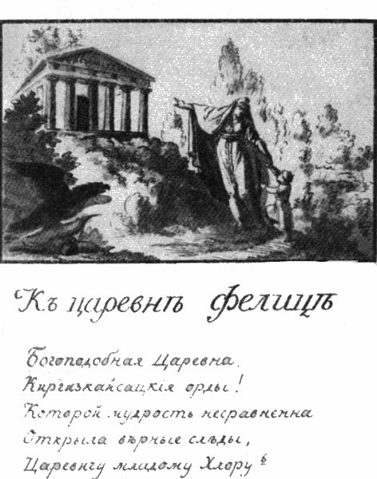
Ода «Фелица»
написана в 1782 г., опубликована в журнале «Собеседник любителей русского слова»
изменила дальнейшую биографию Державина
принесла известность - не только литературную, но и общественную
попал на должность наместника Олонецкой губернии(1785-1788)

Slide 5
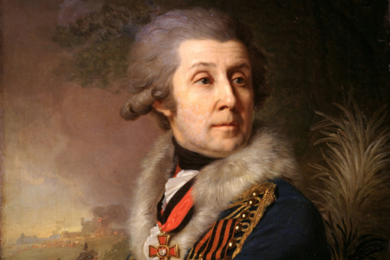
В 1789 г. Державин возвратился в столицу.
В 1791-1793 гг. находился на должности кабинет-секретаря Екатерины II
С 1793 г. он заседал в Сенате
с 1794 г. занимал должность президента Коммерц-коллегии
в 1802-1803 гг. - министра юстиции
1803- уволился с госслужбы

Slide 6
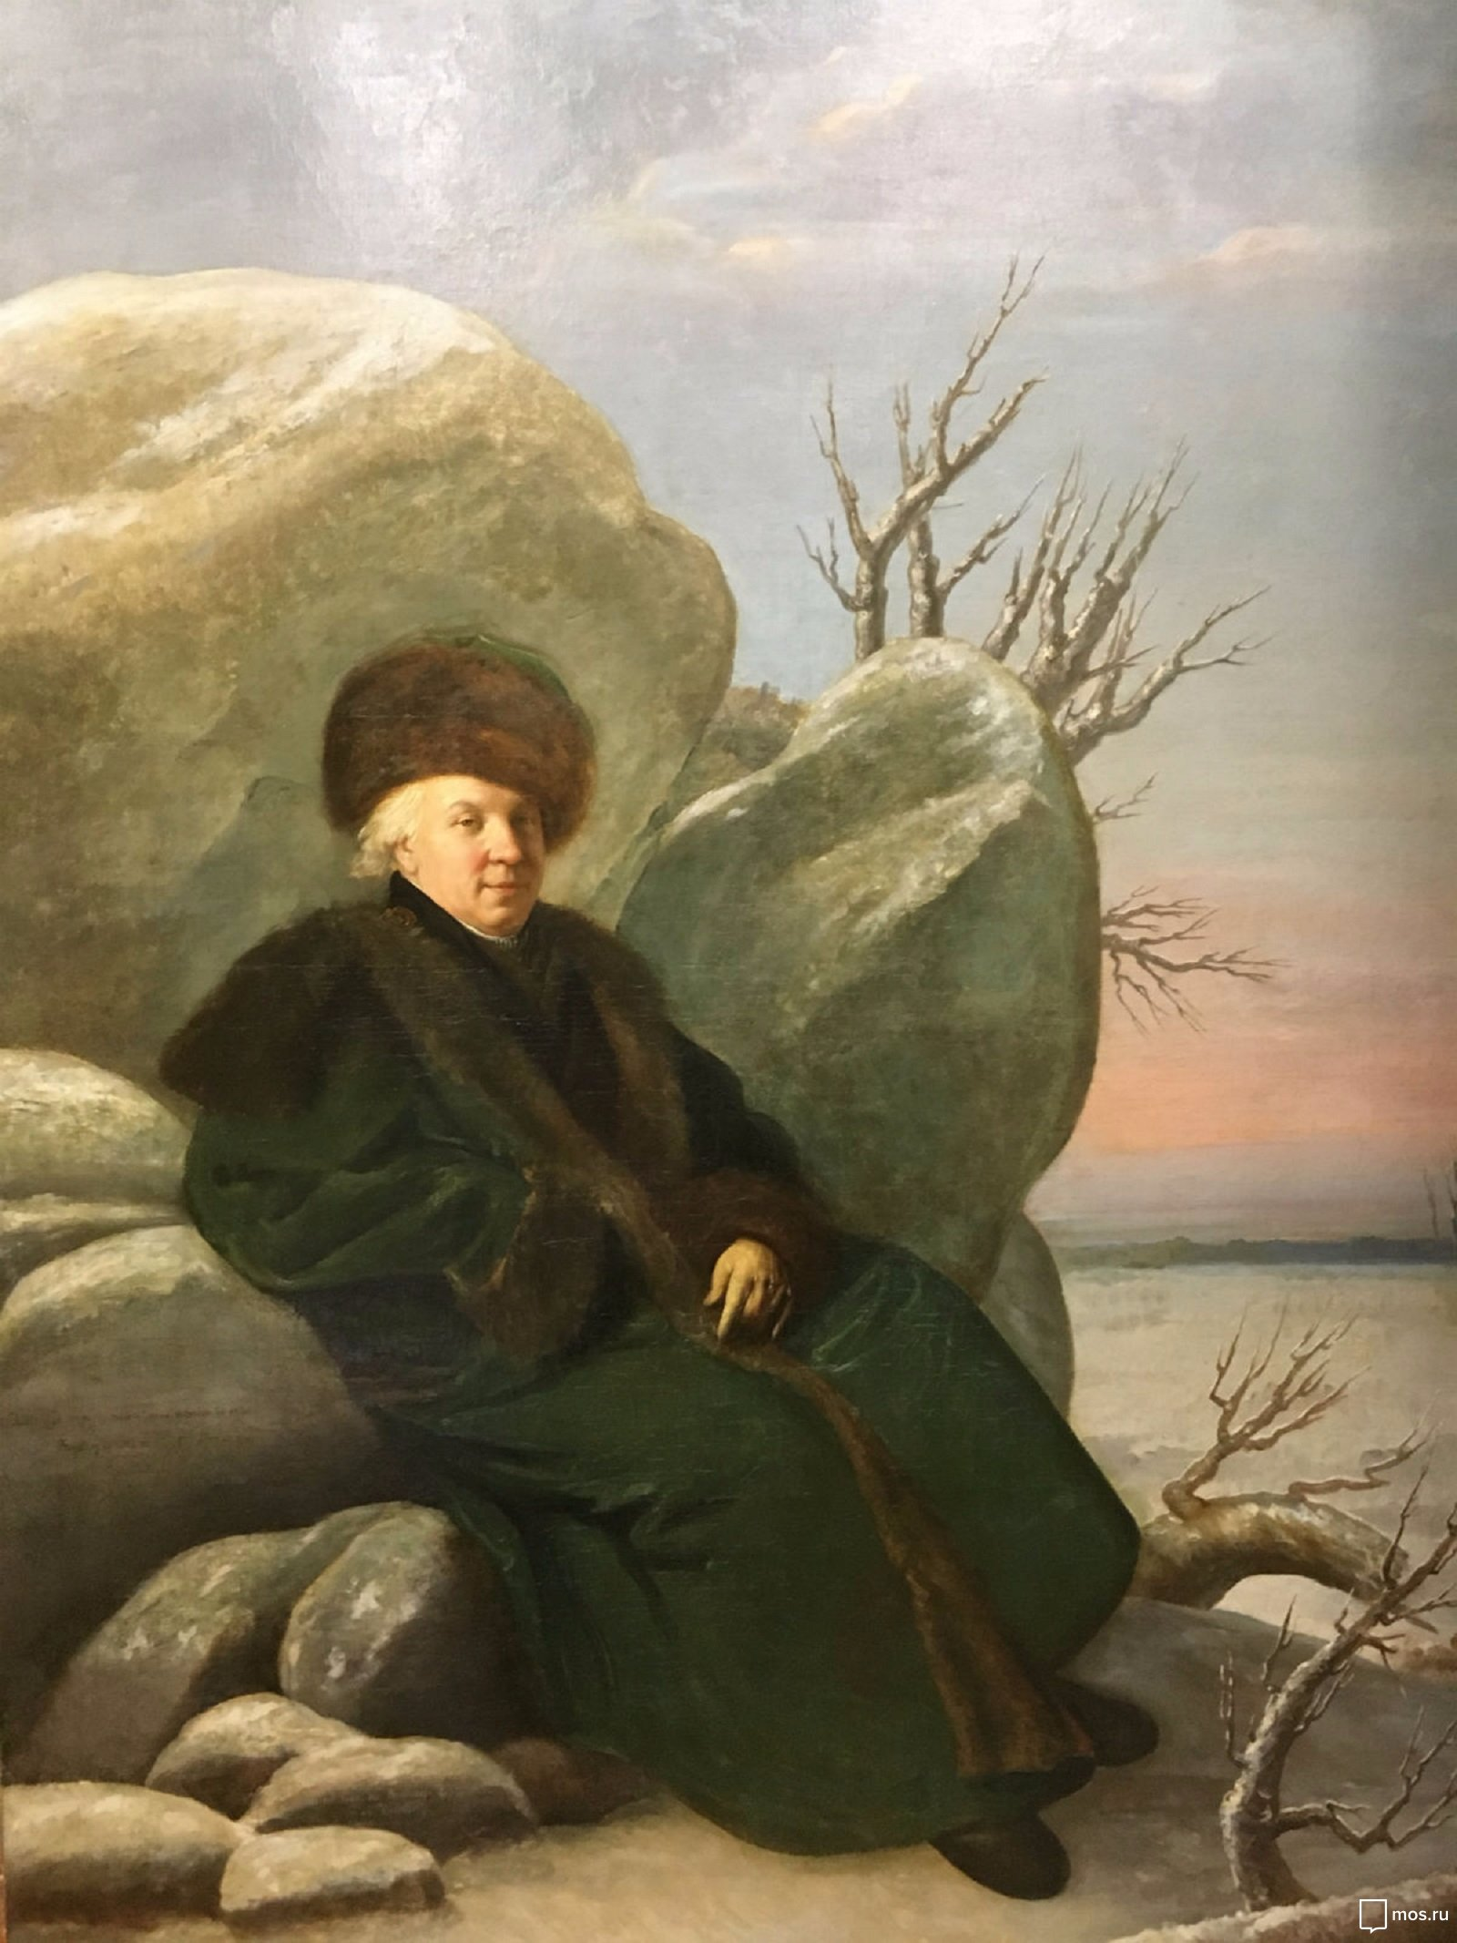
В 1803 году Державин уходит в отставку поселяется в Санкт-Петербурге и своём имении Званка в Новгородской губернии.
Сосредотачивается на литературной деятельности
1808 г. был издан сборник его сочинений в четырех томах.
Петербургский дом был местом встреч литературного общества «Беседа любителей русского слова»

Slide 7
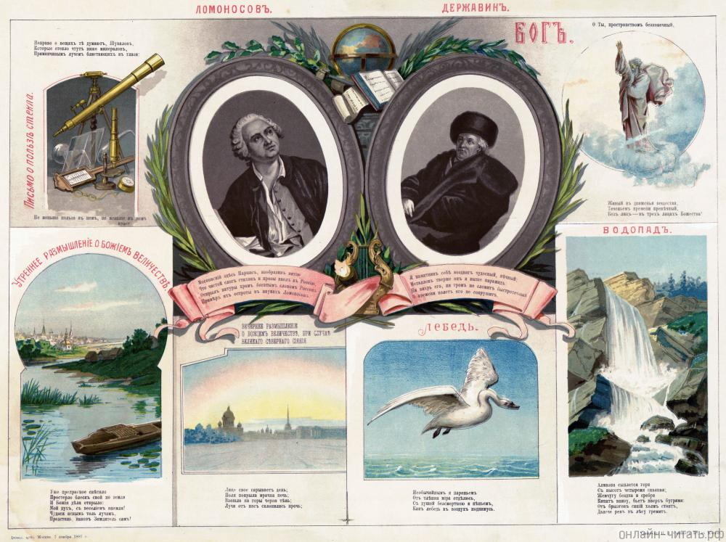

Slide 8
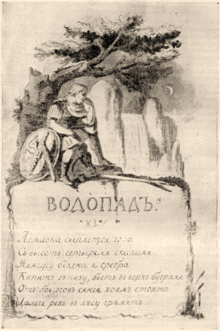
Периодизация творчества Г.Р. Державина
1 период (ранний ) | 2 период | 3 период
1773 -1779 | 1779-1791 | 90-е г.г.
следует традициям М.В. Ломоносова А.П. Сумарокова | создает свой стиль написана "Ода к Фелице» Основной жанр этого периода - торжественная ода разрушении чистоты классического жанра | отказ от торжественной оды прославляет сельскую жизнь и мудрую умеренность

Slide 9
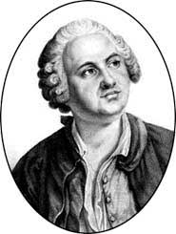
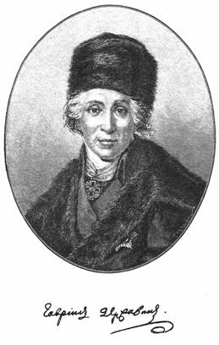
Традиции Новаторство Ломоносова Державина
Гражданский пафос
Патриотизм
Величие образов
Создал самобытный стиль
Включил в оду элементы сатиры
В оде появляются религиозно –философские идеи

Slide 10
Идейно-художественное содержание од
Тематическое и стилистическое разнообразие
ОДА
хвалебная
сатирическая
победная
философская

Slide 11
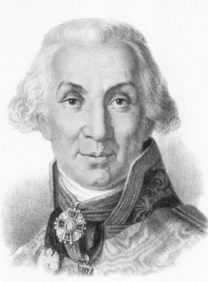
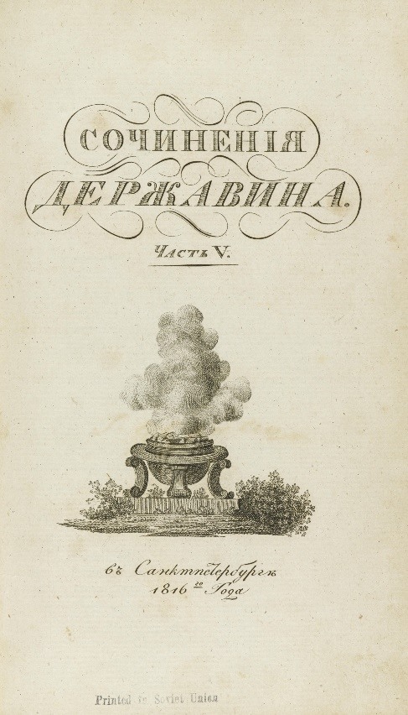
Идейно-художественное содержание од
Выражено лирическое начало
Появляются пейзажные и портретные зарисовки,
описание исторических событий
Любимые герои – Суворов и Румянцев
Жанры: оды, басни, стихотворения,
сатиры

Slide 12
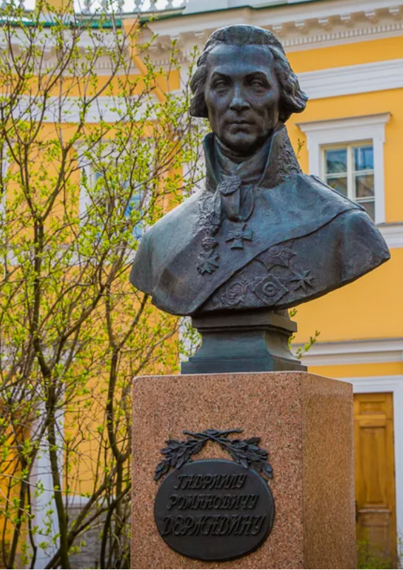
Заслуги Державина в литературе
Отразил в поэзии особенности русской жизни, нравы, обычаи, русские пейзажи
Нарушает нормы поэтической системы классицизма
(вводит просторечия и разговорные выражения в оду)
соединяет высокий и низкий стили
Внес реалистические мотивы в пейзажную лирику
Автобиографичность творчества

